Slide 1
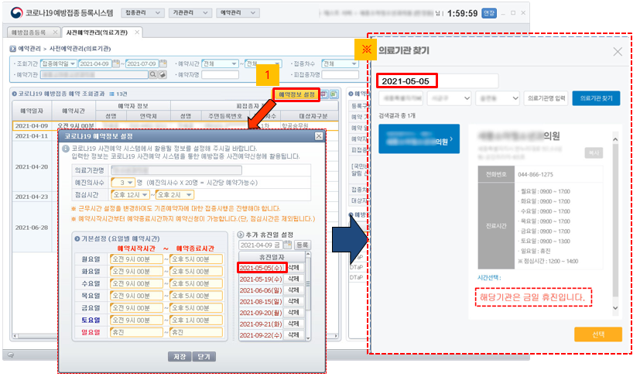
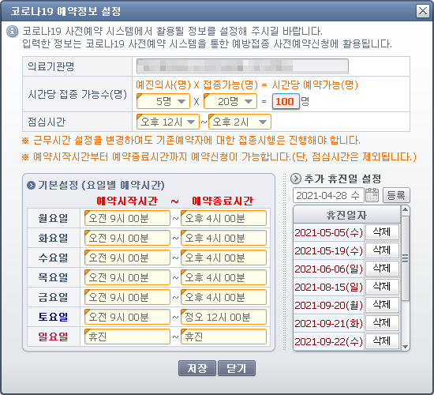
예약정보설정 |
6
코로나19 사전예약관리(의료기관) 사용방법 매뉴얼
2
3
4
[예약정보 설정] 버튼을 클릭하면 ‘예약정보 설정‘ 팝업이 열립니다.
예진 의사 1인당 시간당 10~20명 설정 가능. 예진 의사 1인당 하루 최대 접종 가능 인원은 100명
3) 요일별 예약시간 및 예약 종료시간 설정
4) 추가 휴진일 설정 ※ 화면의 설정한 정보에 따라 ‘코로나19 사전예약 시스템(https://ncvr.kdca.go.kr)’ 적용.

